Slide 1
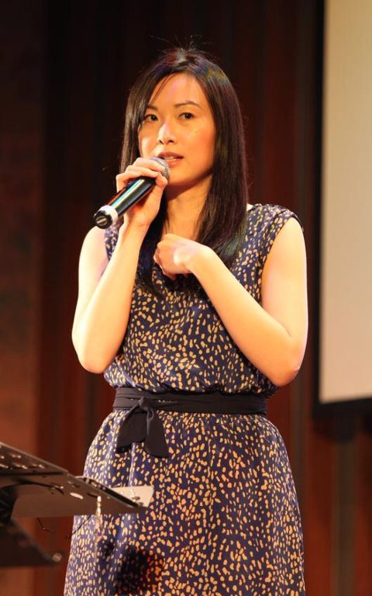
Paano magbahagi ng iyong patotoo?
Dr. Rick Griffith, Singapore Bible College
BibleStudyDownloads.org

Slide 2


Progreso ng Pagsasalita
vii
Panimula (1 minuto)
Pansariling Patotoo (2-3 minuto)
Mapanghikayat na talumpati (2 minuto)
Sermon ng Mga Sulat (15 minuto)
Sermon ng Salaysayin
(15 minuto)
Notes:
Same slide for presentation 01.54 and 02.07 so translators may copy from one to the other

Slide 3
Bakit kailangang ibahagi ang iyong patotoo?
16
Madaling makipag-usap tungkol sa iyong sarili
Ikaw ang eksperto
Pagkakataong ibahagi ang iyong natutunan
Nais marinig ng mga tao ang iyong kuwento tungkol sa iyong sarili
Nakakatulong sa iyong pagkakakilala sa Diyos
Nakakatulong upang makita ang mga
ginawa ng Diyos
Pagkakataon upang magbahagi ng
ebanghelyo
Nakakatulong sa pag-ugnay ng kapwa sa iyo
Hindi maisalangsang ng iba ang iyong kuwento

Slide 4
Direksiyon ng Patotoo
16
Pagkatapos ng pagbabalik-loob
Ang iyong pag-iisip
Mga pagbabago
Kailangang maging tiyak!
Pagbabalik-loob:
Ibahagi ang kaganapan
Ano ang iyong pinaniniwalaan
Kailangang maging tiyak!
Bago Magbalik-loob:
Ang iyong pag-iisip
Ang iyong gawain
Kailangang maging tiyak!
Panatilihing pareho ang tema sa bawat bahagi ng patotoo!

Slide 5
Aking Patotoo
19
Pagkatapos ng pagbabalik-loob
Kapayapaan
Seguridad
Pagmamahal sa kapwa
Pagbabalik-loob:
Pagtitipon ng mga kabataan
Si Hesus ay pinagkaloob sa atin ng Diyos
“Hininto ko ang ‘pagkamit’”
Bago Magbalik-loob:
Magandang gawain
"Kumpiyansa"
Walang katiyakan
Panatilihing pareho ang temang kasiguruhan sa bawat bahagi ng patotoo!

Slide 6
Black

Slide 7


Pagsasaysay ng Bibliya • BibleStudyDownloads.org
Kunin ang presentasyong ito ng libre!
Notes:
Preaching (pr)
Homiletics

